Slide 1
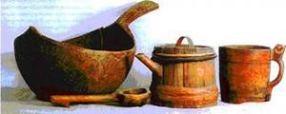
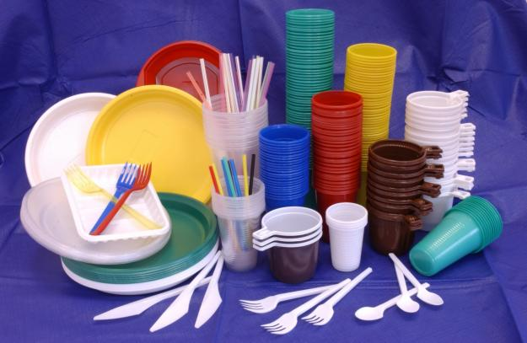
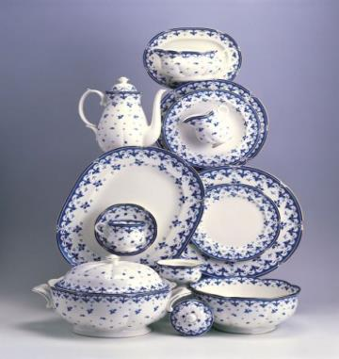
История посуды

Slide 2
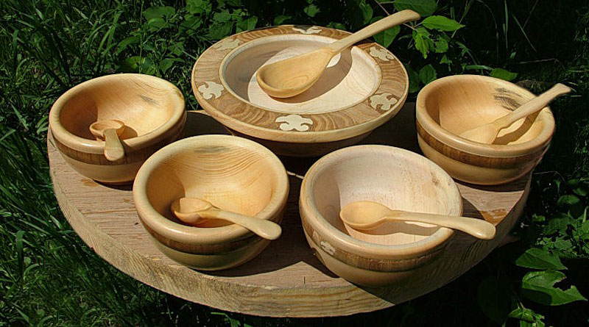
Деревянная посуда
Первая посуда появляется примерно 6-7 тысяч лет назад. Делали ее из дерева.

Slide 3
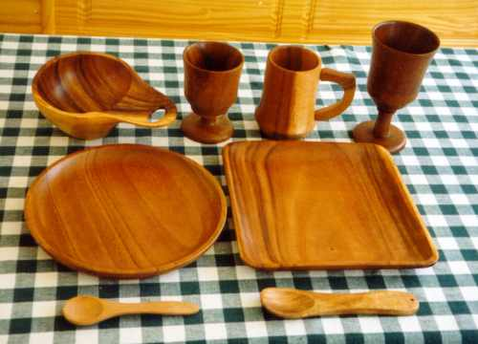

Slide 4
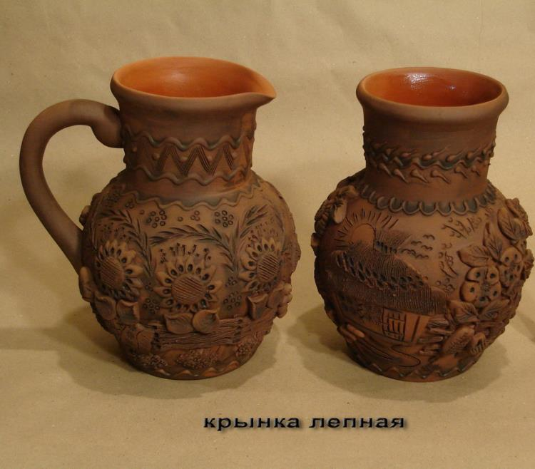
Глиняная
посуда
Чуть позже человек открыл для себя глину. Но и она оказалась не идеальной – некоторые плошки трескались, поскольку не всякая глина «одинаково полезна».

Slide 5
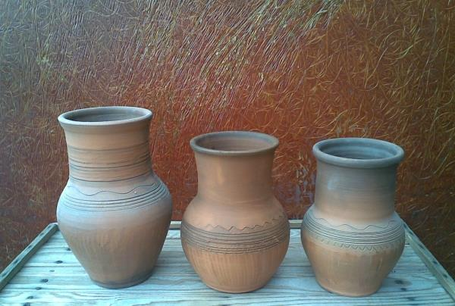
Глина - самый доступный
в обработке, жаропрочный
и устойчивый к жидкости материал.

Slide 6
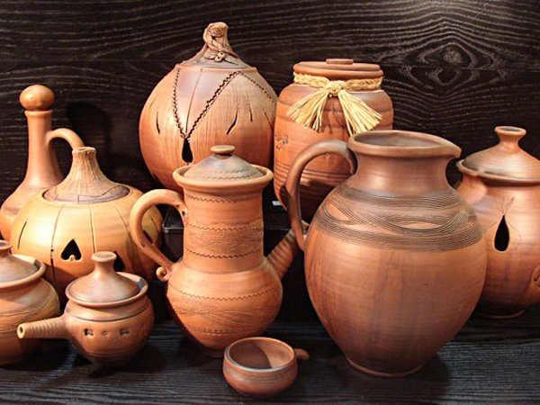

Slide 7
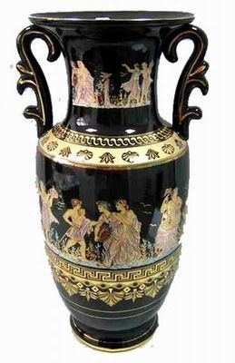
Керамическая посуда
Следующим этапом стало добавление в глину дополнительных веществ, которые увеличивали ее прочность или меняли цвет. Так появилась керамическая посуда.
Наиболее широкую популярность керамика приобрела в Древней Греции и Риме. Древние мастера искусно расписывали свои творения, изображая богов, героев, сцены из повседневной жизни. Благодаря этим рисункам мы узнали немало информации о жизни того времени.

Slide 8
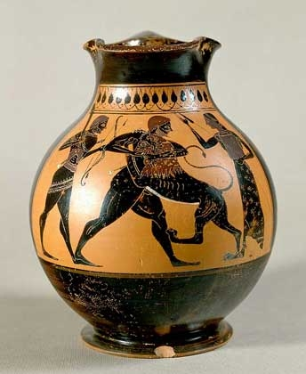
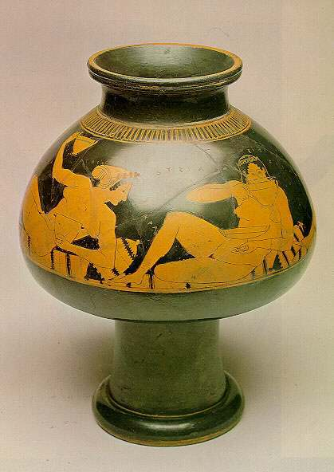

Slide 9
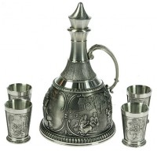
Позже появилась оловянная посуда, золотая
и серебряная, которая была доступна лишь
привилегированным классам.

Slide 10
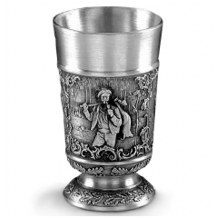
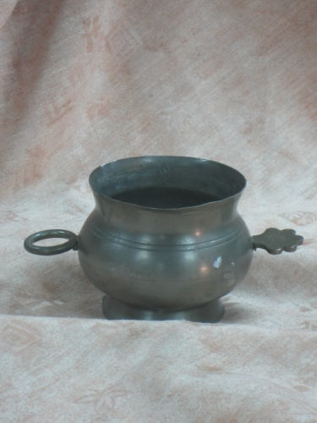
Оловянная
посуда

Slide 11
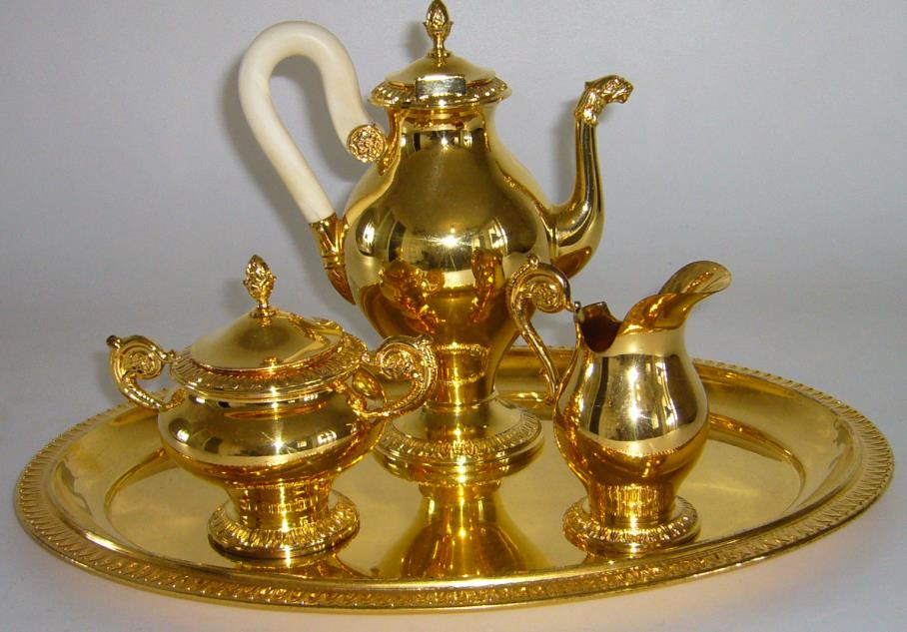
Посуда
из золота

Slide 12
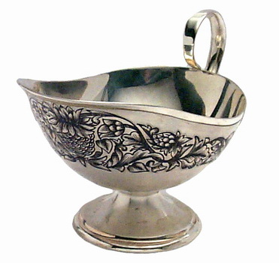
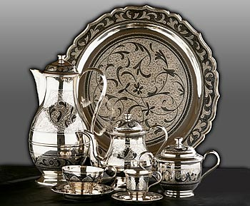
Серебряная
посуда

Slide 13
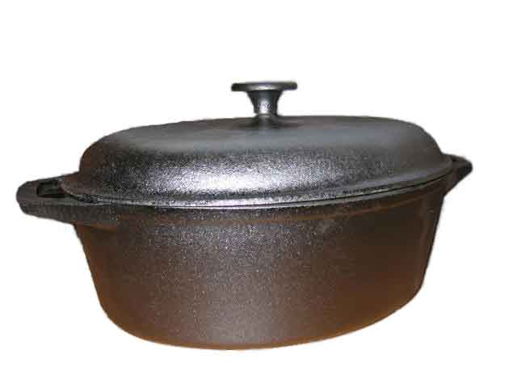
Чугунная посуда
В эпоху, когда человечество потихоньку овладевало тайнами металлургии, появились первые образцы металлической посуды.
Из чугуна отливались артиллерийские орудия, ядра, пушки, колокола, мосты; бытовые предметы - посуда, котлы для русских бань, первые утюги и почтовые ящики.

Slide 14
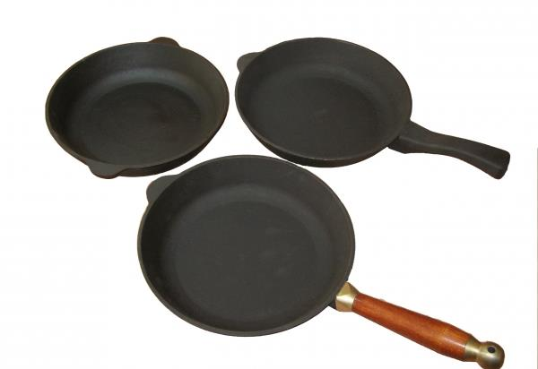

Slide 15
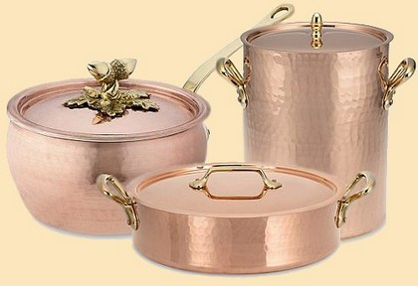
Медная
посуда
Медь для приготовления
пищи используется
уже тысячи лет.

Slide 16
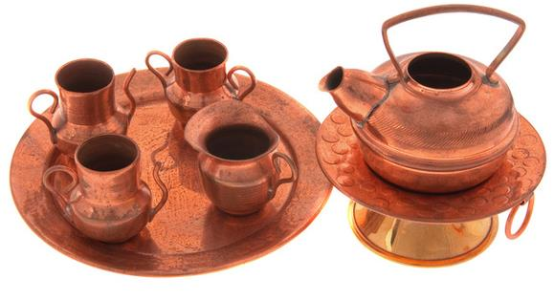

Slide 17
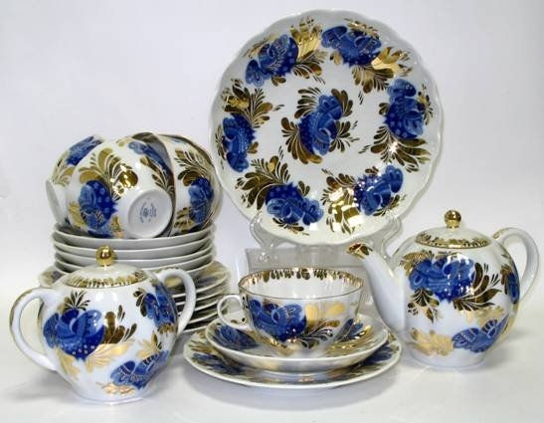
Фарфоровую посуду изобрели в Китае и много позже у нас. Первоначально он также был привилегией королей, но постепенно получил более широкое распространение, хотя и стоил все еще слишком дорого для простых людей.
Фарфоровая посуда

Slide 18
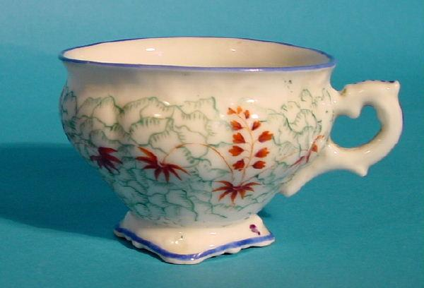

Slide 19
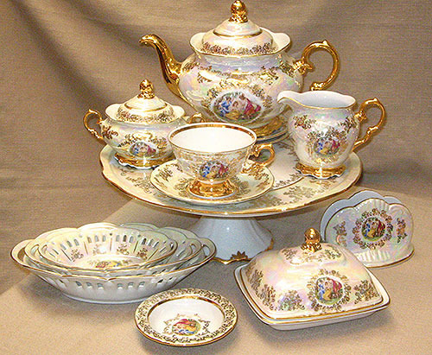

Slide 20
В наши дни мы имеем возможность пользоваться посудой из самых различных материалов – от «древних» глины и дерева, до ультрасовременных пластиков и композитных материалов. Любые кулинарные рецепты были бы бесполезны без посуды из фарфора, керамики, стекла и других различных металлов.

Slide 21
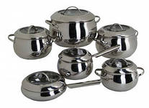
Необходимость заменить глину как основной материал для изготовления посуды появилась с переходом от приготовления пищи на открытом огне, на углях или в печи к использованию варочных панелей (конфорок). Уже позже, в XX веке появилась посуда из нержавеющей стали.
Посуда из
нержавеющей
стали

Slide 22
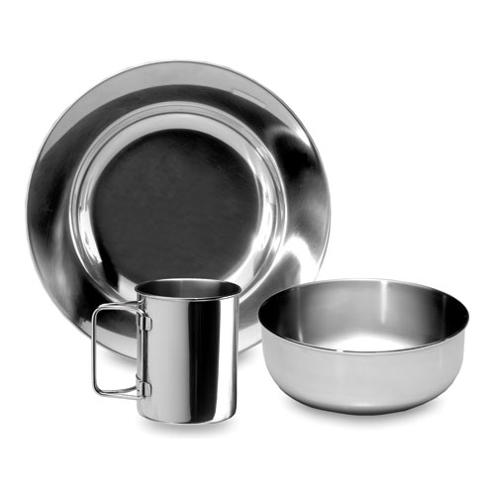
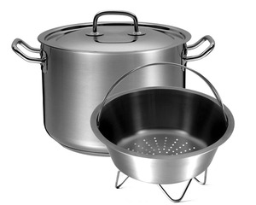

Slide 23
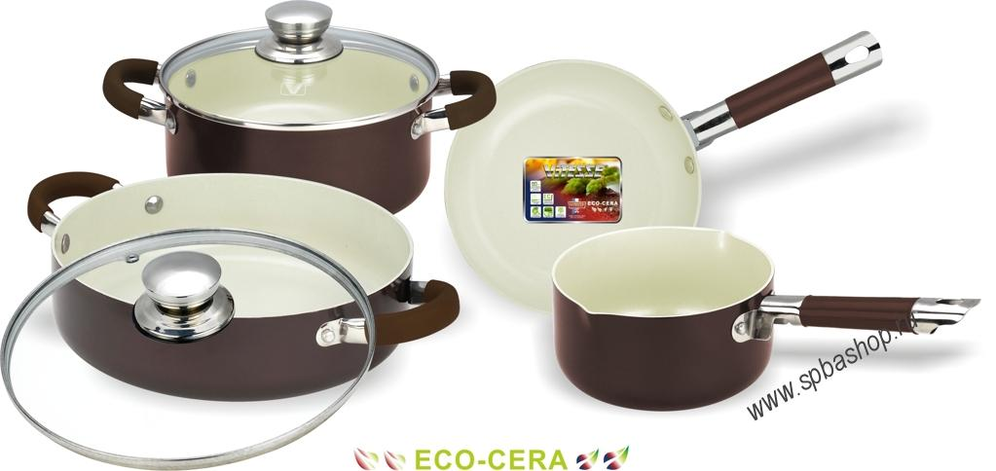
В конце прошлого века появилась исключительно популярная в наши дни посуда с антипригарным покрытием.

Slide 24
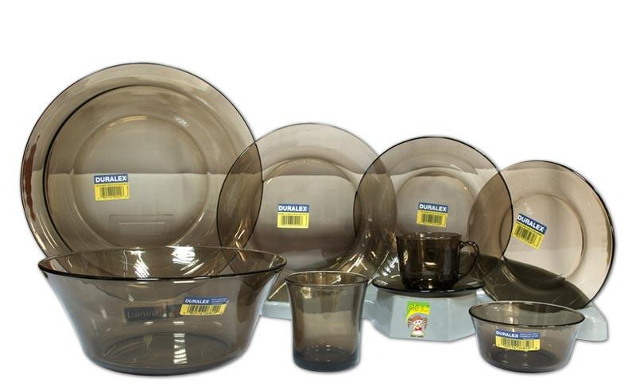
Стеклянная посуда

Slide 25
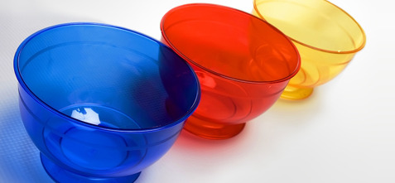
Пластмассовая посуда

Slide 26
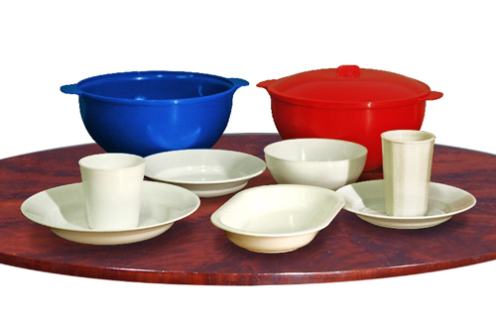

Slide 27
Во все времена люди стремились украшать все, что их окружает, в том числе и
предметы посуды. Русь славилась своими мастерами и умельцами. Так
небольшие поселки и городки нашей страны стали по-настоящему известными
благодаря уникальным росписям: хохломская, городецкая роспись, гжель, жостовские подносы.

Slide 28
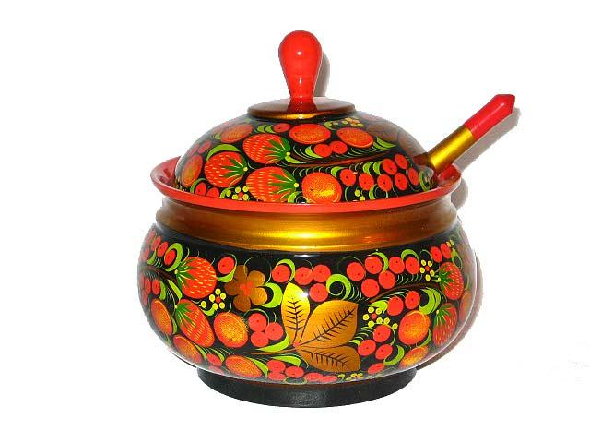
Хохломская
роспись
Название происходит от села Хохлома (Нижегородская область). Декоративная роспись на деревянных изделиях (посуда, мебель) отличается тонким узором с изображением различных растений, выполненное красным и черным (реже зеленым) тонами и золотом по золотистому фону.

Slide 29
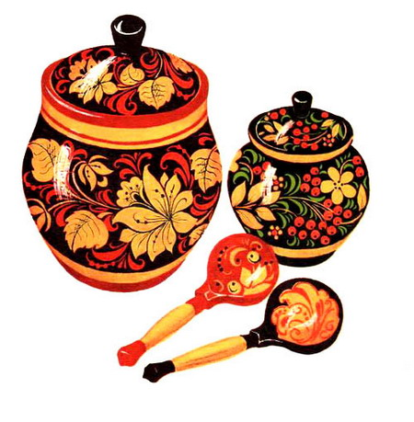
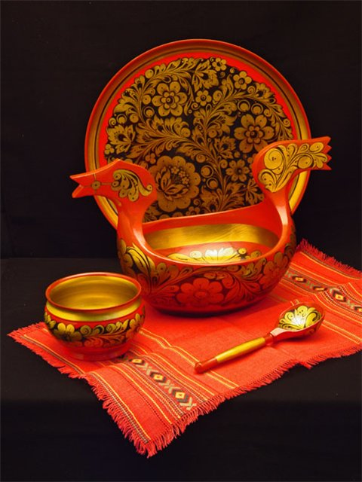

Slide 30
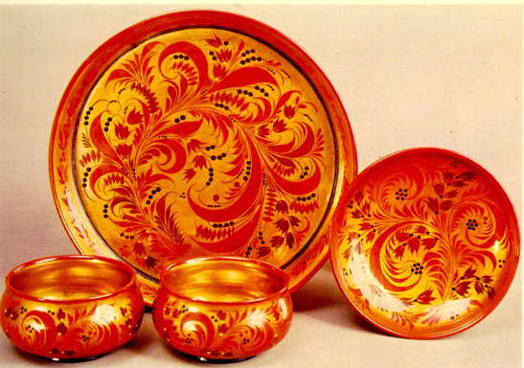

Slide 31
Городецкая роспись
Городец — родина самых разнообразных промыслов.
До сих пор живут в городецких росписях композиции с конями, всадниками, древом и собачками. Разнообразны фантазии на тему прогулок кавалеров и дам, но из традиционных мотивов прочно сохраняются кони. Образ коня олицетворяет представление о красоте и силе.
Господствующий цвет городецких росписей или ярко-желтый хром или киноварь. Они обычно являются доминантой колорита, фоном всей росписи в целом; синий, зеленый и иногда «разбеленные» тона(розовый, голубой) используются для написания узора , черный и белый – для проработки деталей .

Slide 32
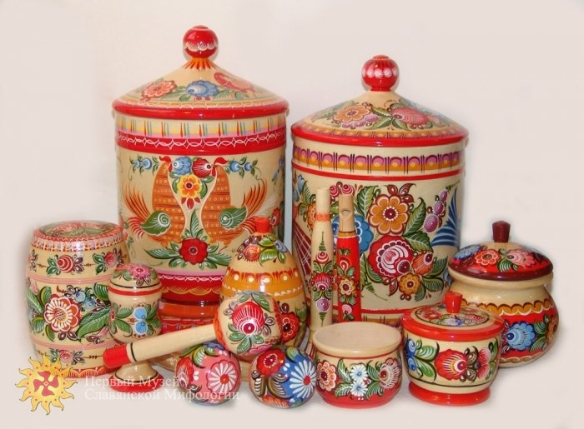

Slide 33
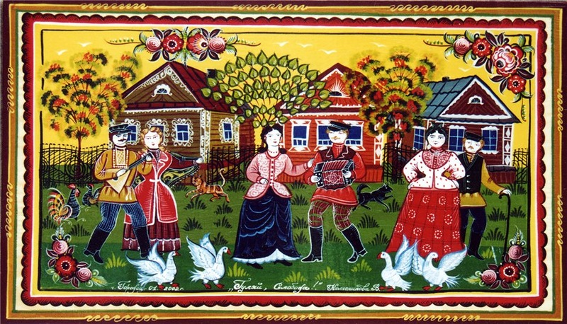

Slide 34
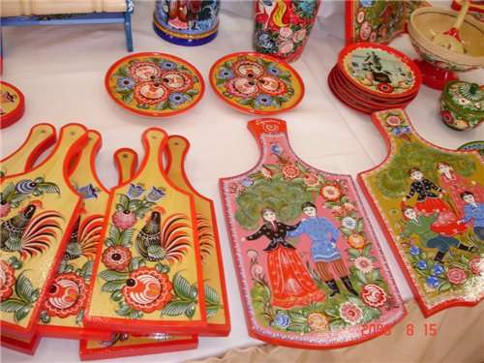

Slide 35
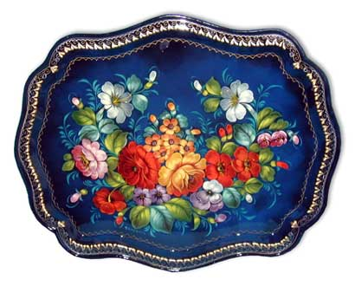
Жостовские
подносы
Основной мотив жостовской росписи
- цветочный букет

Slide 36
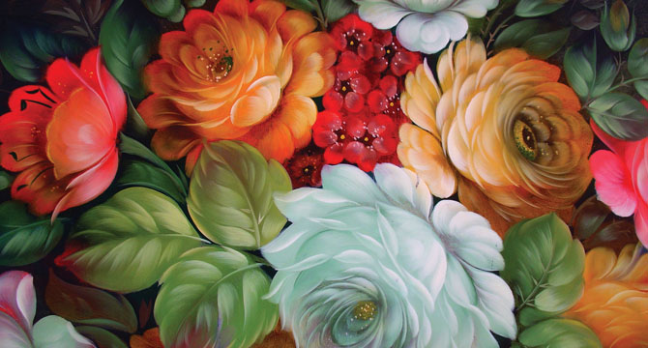

Slide 37
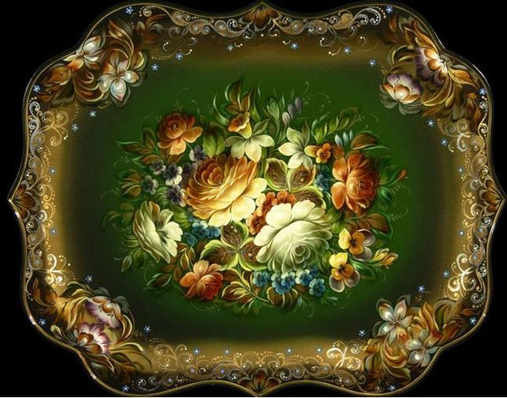

Slide 38
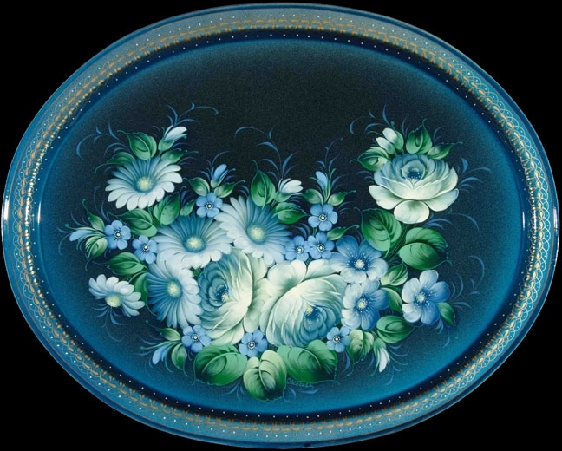

Slide 39
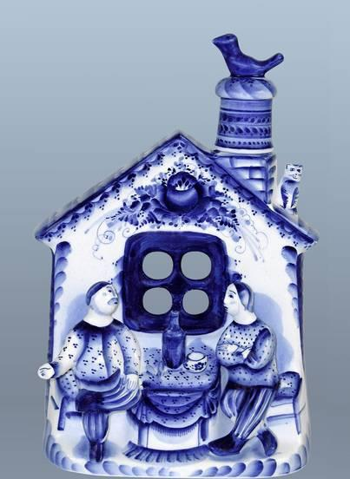
Гжельская роспись
Под Москвой, в городке Гжель, издавна изготовлялись из знаменитых гжельских глин различная посуда и игрушки. Гжельские керамические изделия с их своеобразной росписью всегда можно отличить от других изделий. Они изготавливаются из белых глин.
Роспись – сочная, широким мазком, бело – синий узор, воспроизводящий сценки народной жизни или цветочные композиции, выполнен в русской национальной манере. Узор украшает вазы для цветов, чайники, сахарницы, чашки, пепельницы, чайные сервизы. Роспись сосудов производится от руки.

Slide 40
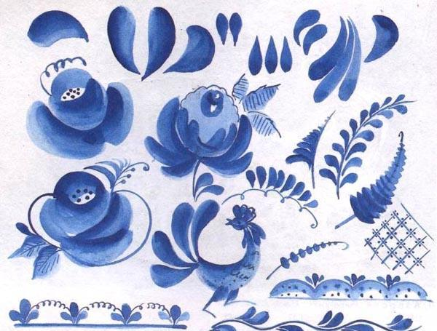

Slide 41
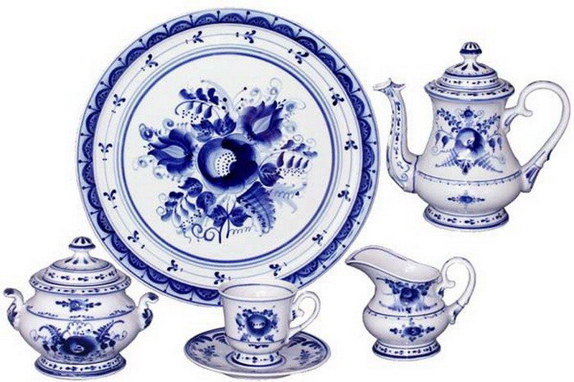

Slide 42
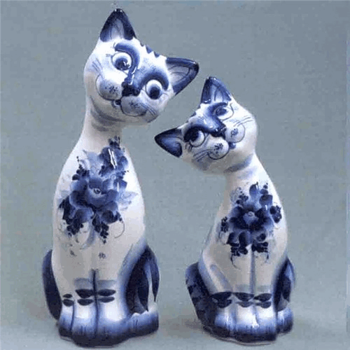
Конец

